Slide 1



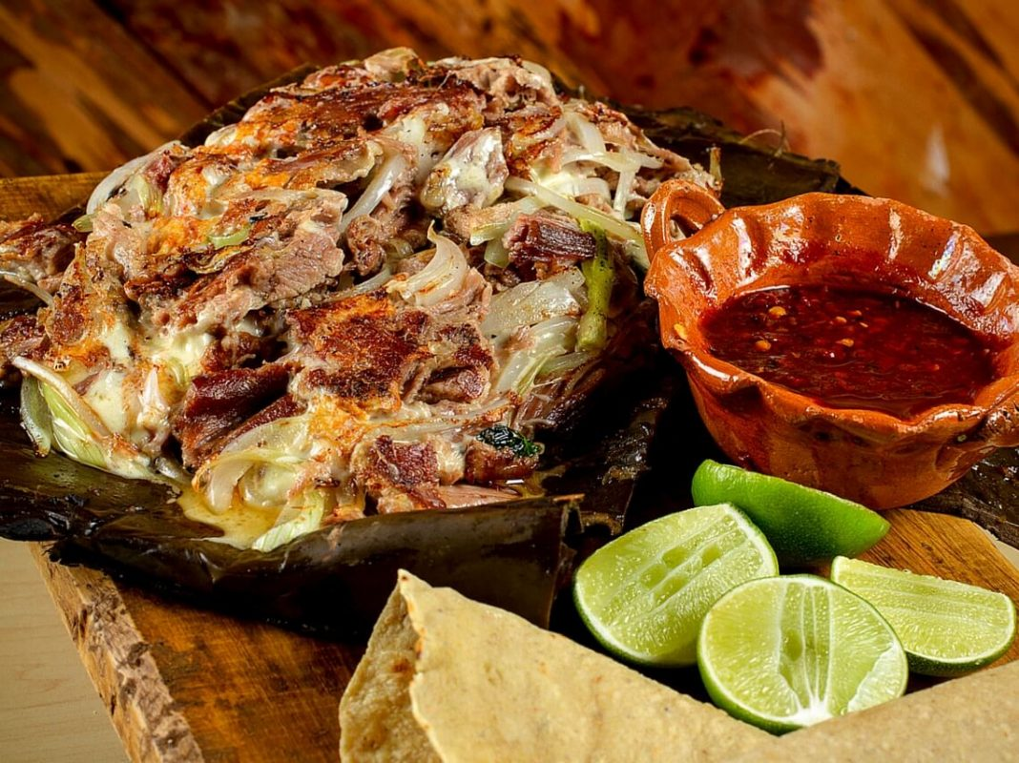
CENTRO DE INFORMACIÓN CULTURAL Y NATURAL
DEL VALLE DE MEZQUITAL
INMATERIALES CULTURALES
CLAVE: ICNU-ARE1
CATEGORÍA: INMATERIALES CULTURALES
SUBCATEGORÍA: USOS SOCIALES
PÁG. 1
BARBACOA DE CARNERO
LUGAR: El Arenal
UBICACIÓN: Pl. de la Constitución, Centro, 42680 El Arenal, Hgo.
COORDENADAS: 20°13'15.4"N 98°54'41.0"W
DESCRIPCIÓN
En la Época Prehispánica los antiguos habitantes de lo que hoy es nuestro país, tenían un método propio de cocción para preparar carnes. Diversos animales de caza y pesca eran acompañados de frijoles, verduras y molli —mole-, los cuales eran cubiertos con pencas de maguey y se cocinaban en un hoyo con piedras calientes y carbones encendidos durante varias horas.
Fueron los tlaxcaltecas, quienes enseñaron a los españoles esta forma de guisar, pues utilizaban las pencas asadas del maguey para envolver armadillos, conejos, venados, guajolotes, jabalíes, iguanas y pescados para cocerlos en agujeros debajo de la tierra.
Con la conquista, los españoles introdujeron a la Nueva España o América Septentrional, hoy México; ovinos, caprinos y porcinos; así como pollos. Por lo que la carne de dichos animales fue incorporada a la cocina mestiza y empleada para preparar la barbacoa tradicional indígena.
Cuando los arrieros salían de viaje llevaban con ellos alimentos que no se echaran a perder como queso de puerco, carne salada, queso añejo, eso era lo que comían cuando llegaban a parajes en los que no había mesones ni fondas; esta situación propicio que se convirtieran en expertos culinarios, de tal modo que se dice llegaron a crear una de las múltiples recetas que existen para preparar barbacoa.
El platillo más tradicional en el municipio del Arenal es la barbacoa de carnero, los escamoles (huevos de hormiga negra de maguey), gusanos blancos de maguey, chinicuiles, los gualumbos, tunas, quintoniles, romeros y quelites.

Slide 2
CENTRO DE INFORMACIÓN CULTURAL Y NATURAL
DEL VALLE DE MEZQUITAL
INMATERIALES CULTURALES
CLAVE: ICNU-ARE1
CATEGORÍA: INMATERIALES CULTURALES
SUBCATEGORÍA: USOS SOCIALES
PÁG. 1
BARBACOA DE CARNERO
INGREDIENTES
1,25 kg. de carne carnero
4 chiles california
1 jitomate
1 chile pasilla
1 diente de ajo
1/4 de cebolla
1 puñadito de pimienta en grano
4 hojas de laurel
1/2 cucharadita de comino
1 cucharada de orégano
1 taza de agua
1 clavo
Sal
PREPARACIÓN
1. Se sacrifica un cordero de menos de un año. La edad ideal es de 6 meses. El peso debe oscilar entre los 30 y los 40 kilos. Después del sacrificio, se le quita la piel y se deja orear a la intemperie durante unas 5 horas. Luego, se corta en pedazos para ser cocinado.
2. Se prepara un hoyo en la tierra de un metro de profundidad y 60 centímetros de diámetro. En él se construye el horno con piedras de tezontle, las cuales conservan el calor.
3. Se enciende la leña en el horno y se deja consumir hasta que esté al rojo vivo. Después de eso, se comienza a retirar la leña que no ha sido consumida hasta que queden únicamente las brasas. Este proceso suele durar alrededor de 4 horas.
4. Se recubren las paredes del horno con pencas de maguey asadas. En el centro, sobre las brasas, se coloca una olla rellena de vegetales y pulque o cerveza. Las recetas varían entre las familias, pero algunos vegetales que suelen estar presentes son: garbanzos, arroz, cebolla, chiles y especias.
5. Se coloca una rejilla encima de la olla. Sobre la rejilla se crea una cama de pencas de maguey en forma de embudo, de manera que la grasa de la carne pueda escurrir hacia el interior de la olla para crear el famoso consomé de barbacoa.

Slide 3
CENTRO DE INFORMACIÓN CULTURAL Y NATURAL
DEL VALLE DE MEZQUITAL
INMATERIALES CULTURALES
CLAVE: ICNU-ARE1
CATEGORÍA: INMATERIALES CULTURALES
SUBCATEGORÍA: USOS SOCIALES
PÁG. 1
BARBACOA DE CARNERO
6. Las piezas de carne de borrego se colocan sobre la cama de pencas. Todo el animal se aprovecha, nada se desperdicia. Los trozos de carne son cubiertos con más pencas de maguey y todo se tapa con una capa de tierra. La idea es no dejar ni un hueco al descubierto para que no se escapen el calor y los vapores de la cocción.
7. Se deja cocer la carne a fuego lento durante toda la noche.
8. A la mañana siguiente, las familias invitadas a desayunar se reúnen alrededor del horno. Uno de los invitados tiene el honor de destaparlo y extraer el primer trozo de carne. Debe hacerlo con mucho cuidado, ya que la carne tierna suele desmoronarse fácilmente.
9. Se retira el resto de la carne y se descubre la olla, que ahora contiene el delicioso consomé. Es momento de preparar los tacos con tortillas de maíz y las ricas salsas caseras.

